Slide 1
第18回日本神経摂食嚥下・栄養学会学術集会
音声入り講演動画作成手順

Slide 2
Macintosh
・Keynote

Slide 3
◆Keynoteの場合
１．講演に使用するKeynoteを開きます。（※Keynoteのバージョンによって若干画面構成が異なる場合がございます）
２．画面右上部、「書籍」→「オーディオ」を選択し、「スライドショーの記録」をクリックします。

Slide 4
◆Keynoteの場合
３．「スライドショーの記録」をクリックすると、録音スタンバイ画面が表示されます。
スライドの1枚目を選択し、「記録ボタン」をクリックし、スライドを進めながら講演の録音を開始します。
スライドの切り替え時は音声が小さくなりますので、スライド表示後、一息おいてから話始めてください。

Slide 5
◆Keynoteの場合
４．画面左下の「録音開始ボタン」をクリックして、録音を開始してください。
３・２・１のカウントダウン後、記録が始まります。
次スライドへ進むには「enter」又は「→」キーをクリックします。
現時刻
収録時間
マイク
録音開始ボタン
※マイクアイコンは消灯していると録音が可能です。

Slide 6
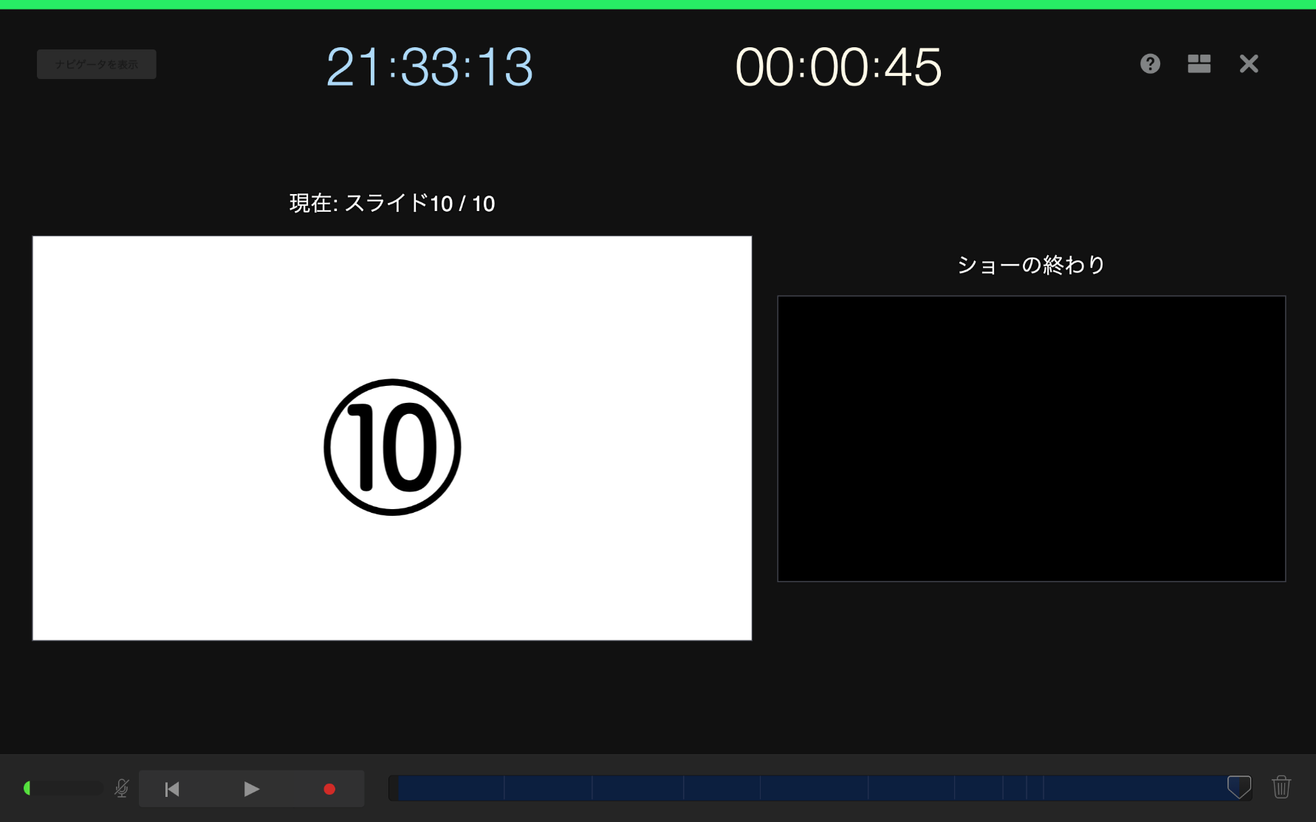
◆Keynoteの場合
５．講演が終わりましたら、画面左下の「録音停止ボタン」をクリックすると録音が停止されます。
右上の「×」をクリックし、 画面を閉じてください。
終了ボタン
録画停止ボタン

Slide 7
◆Keynoteの場合
６．録音が終了しましたら、Keynoteを保存し、そのまま画面を閉じてください。
その後再度ファイルを開き、「再生」→「記録したスライドショーを再生」で音声やスライドのタイミングに
問題がないかを確認してください。
修正を行う場合は、右上の「消去」から削除して、再度録音してください。
「再生」
「消去」

Slide 8
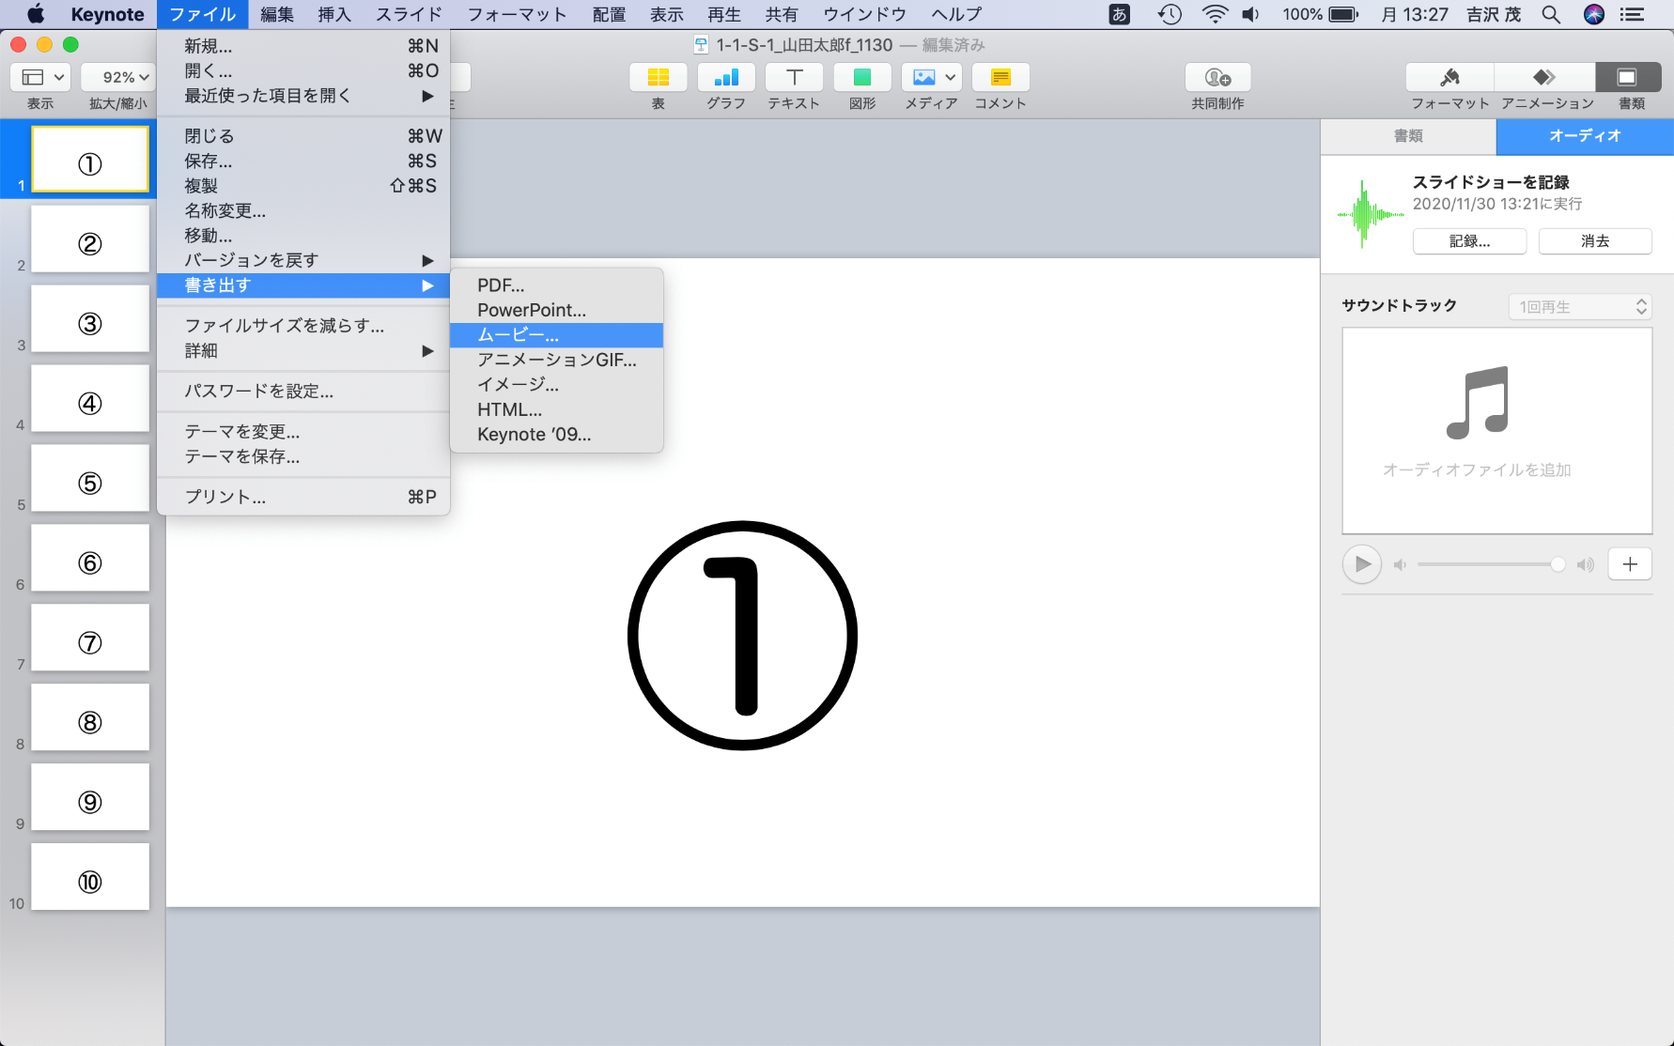
◆Keynoteの場合
７．動画への変換作業
画面左上の「ファイル」→「書き出す」→「ムービー」を選択してください。
※バージョンによって表記が異なる場合があります。

Slide 9
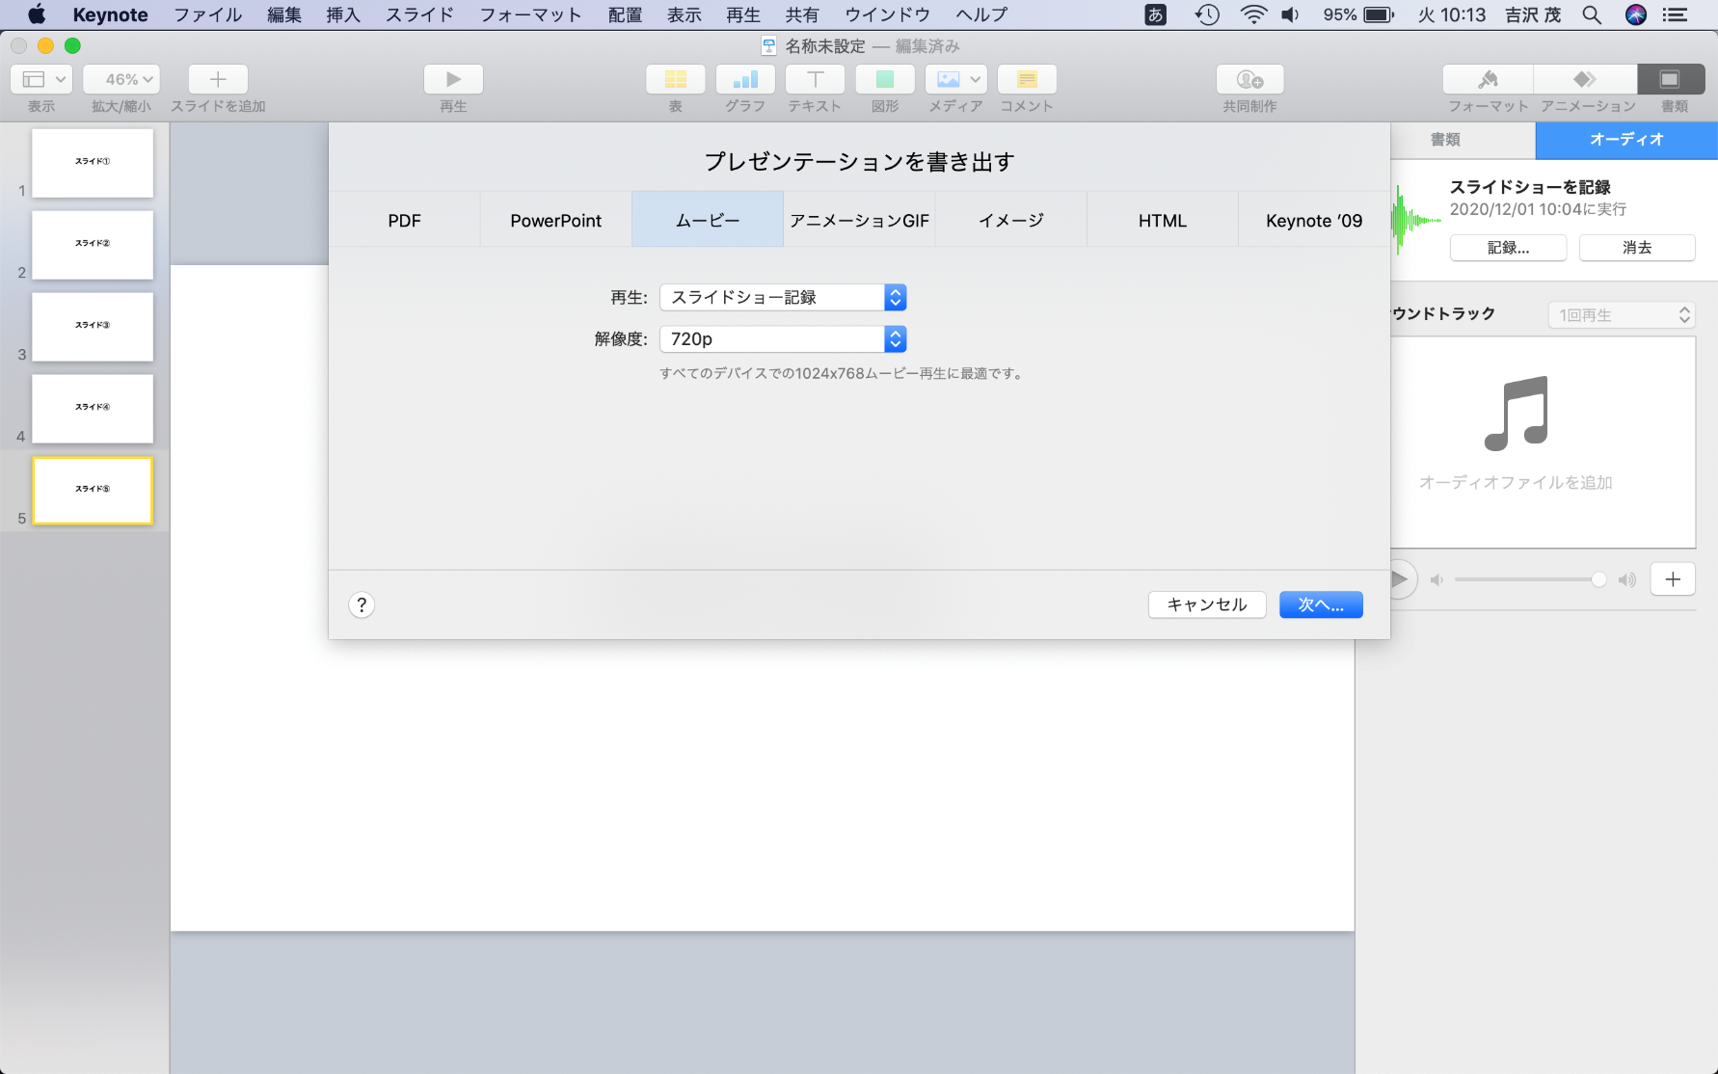
◆Keynoteの場合
８．再生項目：「スライドショーの記録」
解像度：「720P」を選択し、「次へ」をクリックしてください。

Slide 10
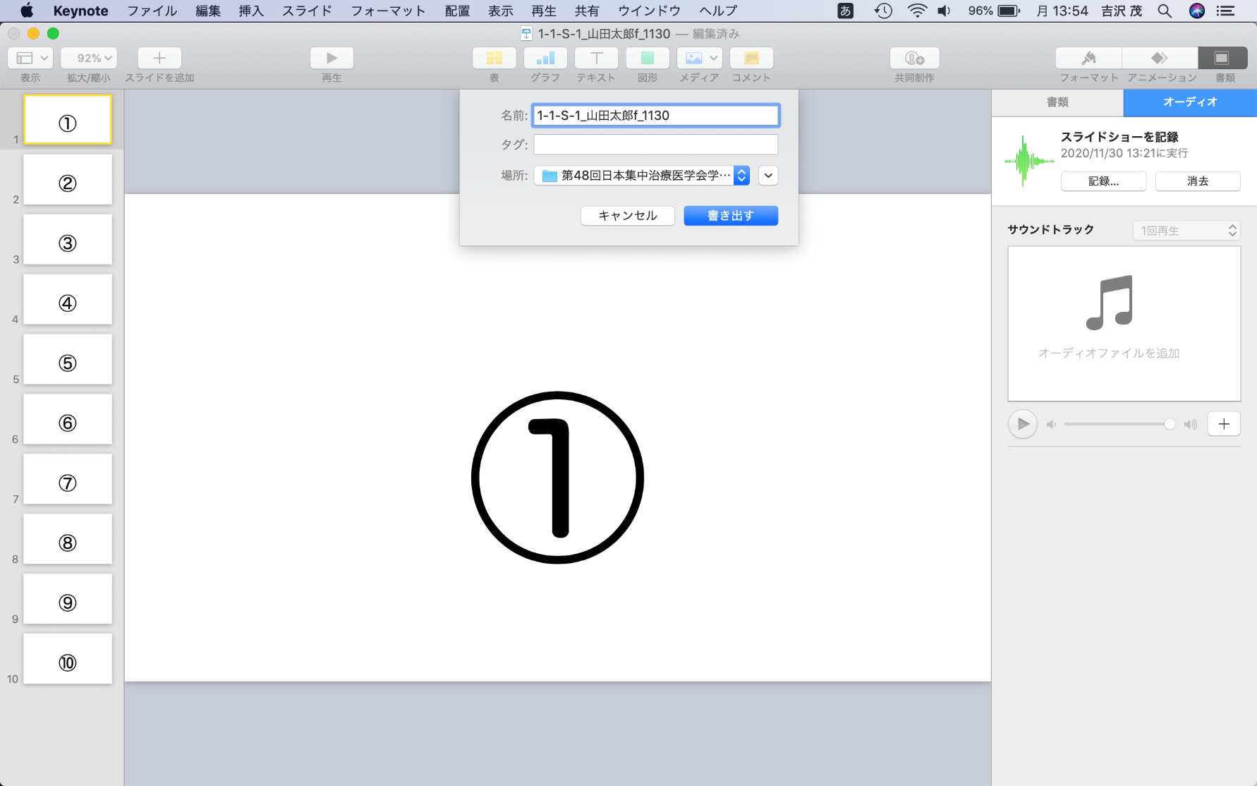
◆Keynoteの場合
９．ファイルを任意の場所に保存してください。
ファイル名は「演者番号＿名前＿発表日」（例：Ｏ-●●●_神経太郎_0903）としてください。
Ｏ-●●●_周産期太郎_0710

Slide 11
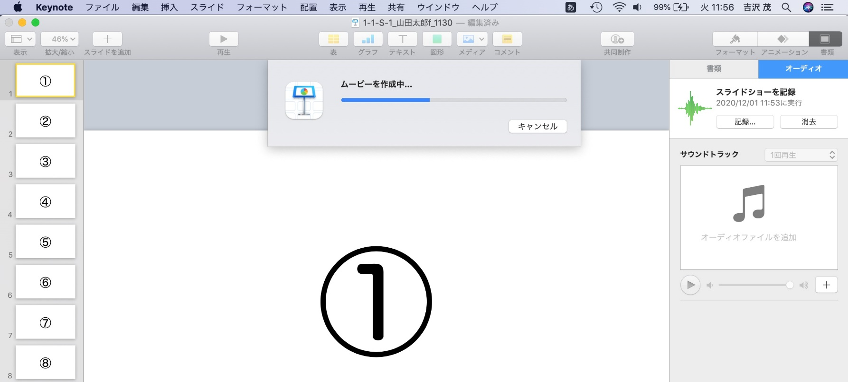
◆Keynoteの場合
10．「書き出す」をクリックすると「ムービーを作成中」と表示されますので、終了するまでお待ちください。
・完成した録音データは音声やスライドのタイミングに問題がないか必ずご確認ください。
・mp4への変換にはある程度お時間がかかります。
・本番前にテストを実施し、確認していただくことを推奨いたします。
・患者個人が特定される可能性のある内容を含む動画は、放映できません。発表者の責任
で特定されないように十分留意の上作成ください。

